Slide 1



KHOA CÔNG NGHỆ THÔNG TIN
BỘ MÔN CÔNG NGHỆ PHẦN MỀM
Đề Tài :
HỆ THỐNG QUẢN LÝ - KIỂM KÊ TÀI SẢN DOANH NGHIỆP
DÙNG UHF RFID

KHÓA LUẬN TỐT NGHIỆP KỸ SƯ CÔNG NGHỆ THÔNG TIN
Giảng viên hướng dẫn: Ths.Nguyễn Hữu Trung
Sinh viên thực hiện:
1. Phan Văn Phước Thịnh 16110474
Niên khóa: 2016-2020

Slide 2

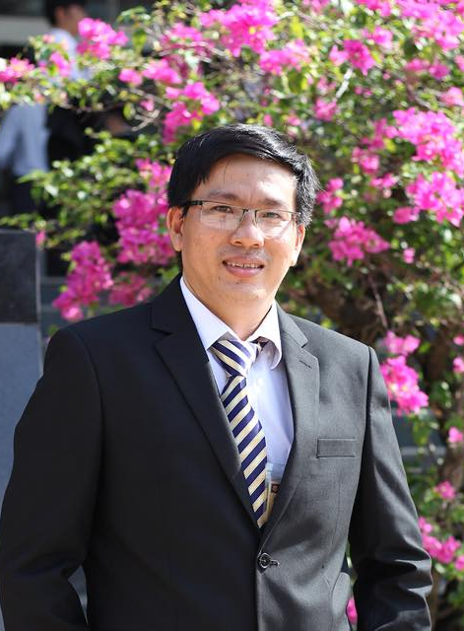
Giảng viên hướng dẫn:
ThS. NGUYỄN HỮU TRUNG
GIẢNG VIÊN KHOA CÔNG NGHỆ THÔNG TIN

Slide 3


DOANH NGHIỆP HỔ TRỢ
CÔNG TY GIẢI PHÁP KỸ THUẬT INDRUINO
ThS. LÊ TẤN CƯỜNG
CTO – Indruino Technology Solutions

